Slide 1
아파트 버스 위치 알리미 서비스
학번: 20185304
이름: 허주환

Slide 2
1, 팀원
20185304 허주환 – 풀 스택

Slide 3
2, 개발 배경 및 프로젝트 소개
장날(3,8일), 퇴근시간만 되면 시내 교통이 마비
버스가 오기까지 오랜시간 기달림
버스가 가끔 고장이 나서 중간에 운행을 안함
아파트 셔틀버스 위치 및 공지사항등을 알려줌

Slide 4





3, 다이어그램
사용자 - FE (Vue.js)
서버 - BE
DB
버스
(안드로이드)

Slide 5
4, 결과물
사용자 -FE
Vue.js
서버 - BE
DB
Aws Lambda
예정
Docker
버스
(안드로이드)
미구현

Slide 6
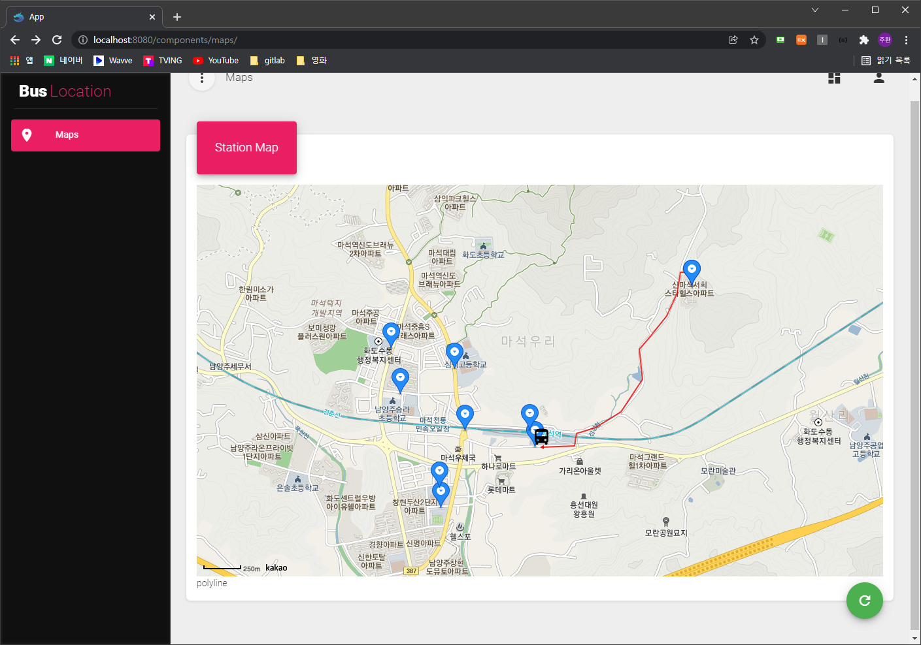
4, 결과물 - 인트로

Slide 7
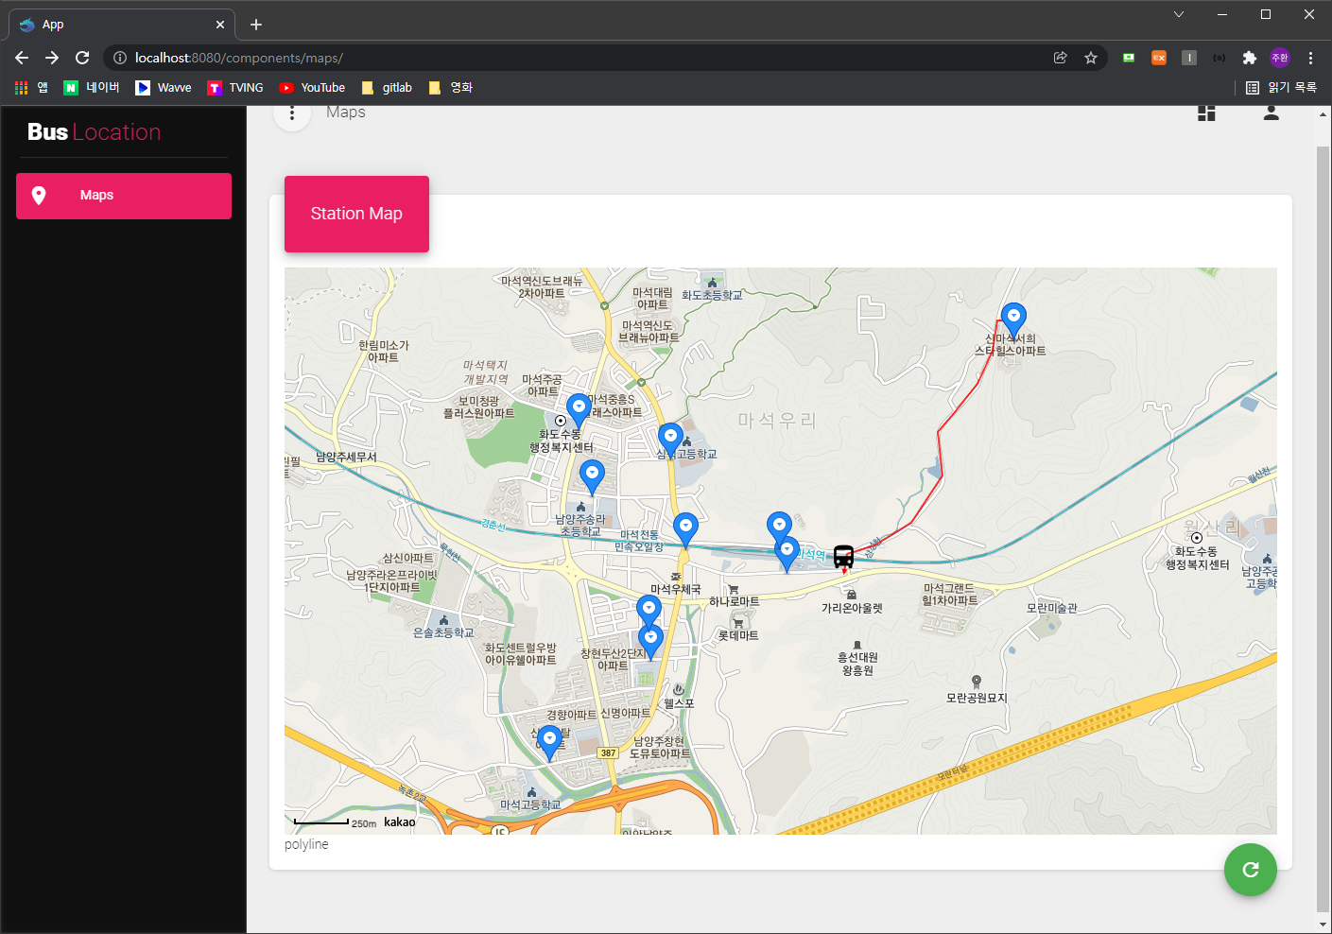
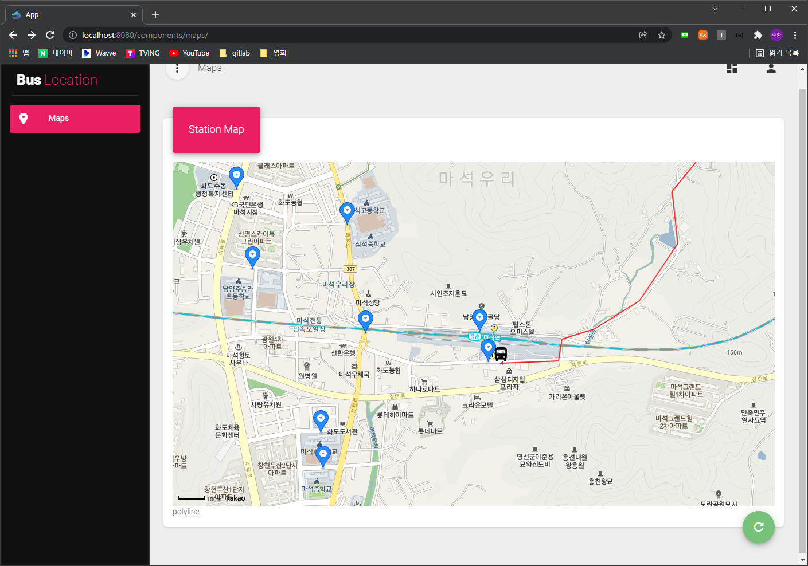
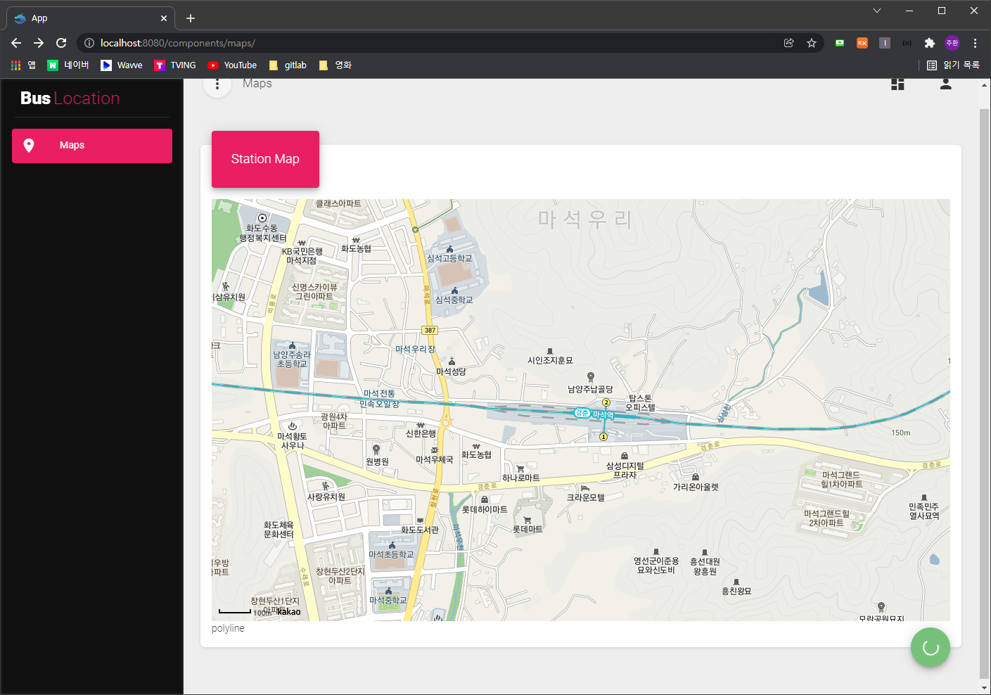
4, 결과물 – 리로드

Slide 8
5, 필요성 및 활용방안
우리 아파트 주민이라면 오랫동안 버스를 기달린 경험이 있다.
이런 경험을 최소화 할 수 있다.
집에 가는 방법을 결정할 수 있도록 사용자에게 새로운 경험을 하게 해줄 것이다.

Slide 9
6, TODO
버스 시간표
운행 중인 버스가 시간표의 어느 시간에 운행 중인지 판단하는 로직 구성 필요 – (버스의 연착 여부 및 시간별로 운행할 버스 노선이 다름)
공지사항
버스 위치 전송 매체 개발(Android)
BE(Spring Boot)를 AWS Lambda를 사용해볼 예정

Slide 10
감사합니다.

